Slide 1
Детский сад «Родничок» с. Лебедёвка
Коллекция одежды для кукол руками педагогов

Slide 2
ФГОС ДО
П.1.4 основные принципы ДО
9)Учёт этнокультурной ситуации развития детей
П. 2.8
Один из аспектов образовательной среды – предметно – пространственная развивающая образовательная среда

Slide 3
ФГОС ДО
П.2.11.2 Часть Программы формируемая ОО может включать программы созданные самостоятельно
Рабочая программа МКДОУ
«Краеведение, как средство приобщения дошкольников к ценностям малой Родины, как средство нравственно – патриотического воспитания»

Slide 4
Создание предметно – развивающей среды педагогами МКДОУ
Цель :
Создание педагогами коллекции одежды для кукол отражающих национальные особенности жителей региона -Западная Сибирь, их внешнего облика и колорита одежды

Slide 5
Задачи
Формировать у детей интерес к этнографии родного края
Развивать у дошкольников представления о традициях народностей Западной Сибири
Развивать в детях чувство толерантности

Slide 6
Зимний русский народный костюм
Шубка – расшитая верхняя одежда, сшитая из парчи и утеплённая ватином.
В комплект к шубке шили меховую подкладку и меховой воротник
В костюм входили тёплые шали и платки
На ноги надевали валенки
В костюм входили чулки, которые были связаны из шерстяных ниток

Slide 7
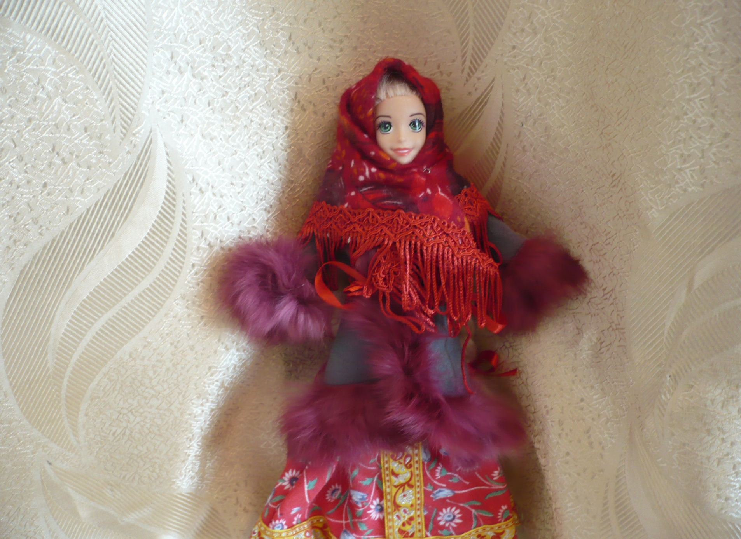

Slide 8
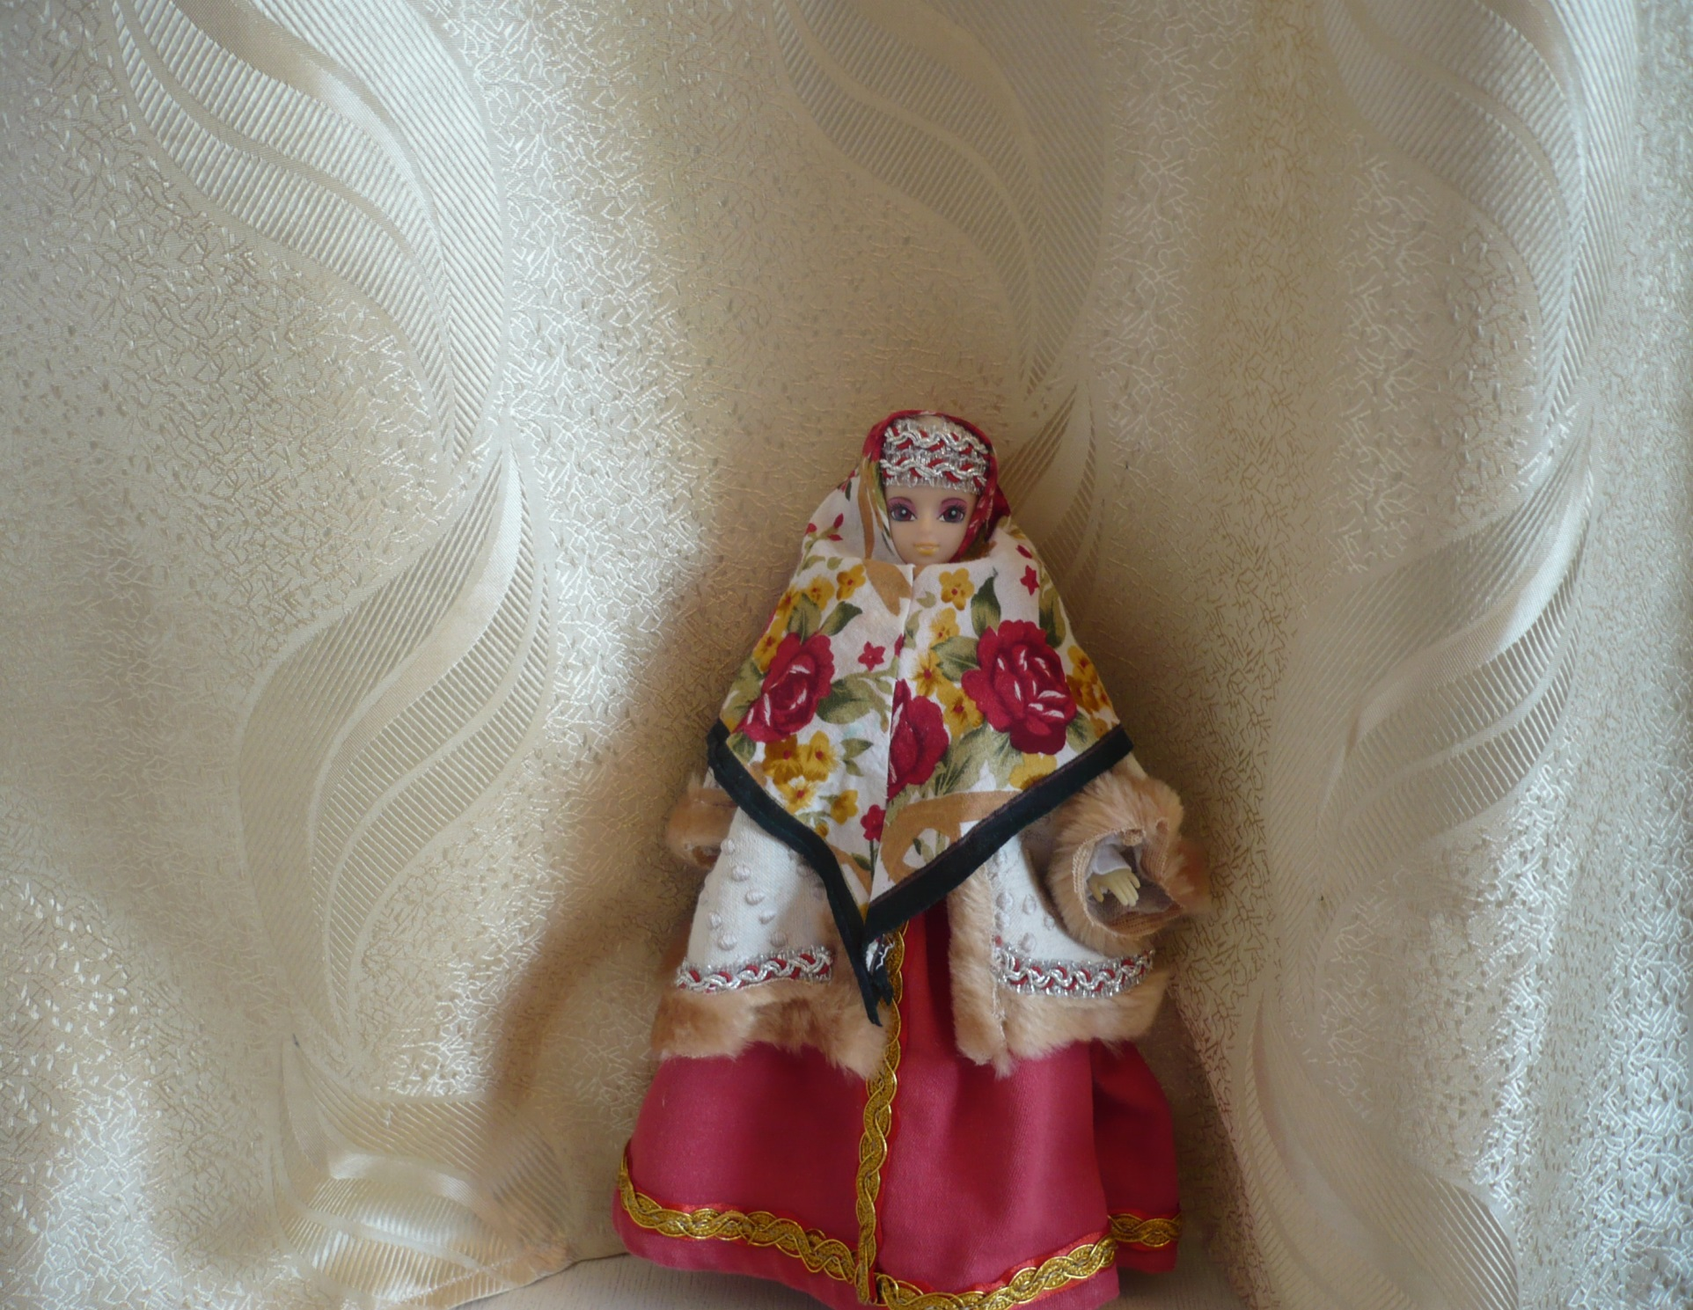

Slide 9
Летний русский народный костюм
Для пошива одежды использовали льняные, суконные , шёлковые, бархатные материалы, в качестве подкладки – киндяк
Основной элемент костюма – длинная рубаха поверх которой надевался сарафан, юбка
Традиционный головной убор – праздничный кокошник
Обязательны ленты, платки, обереги

Slide 10
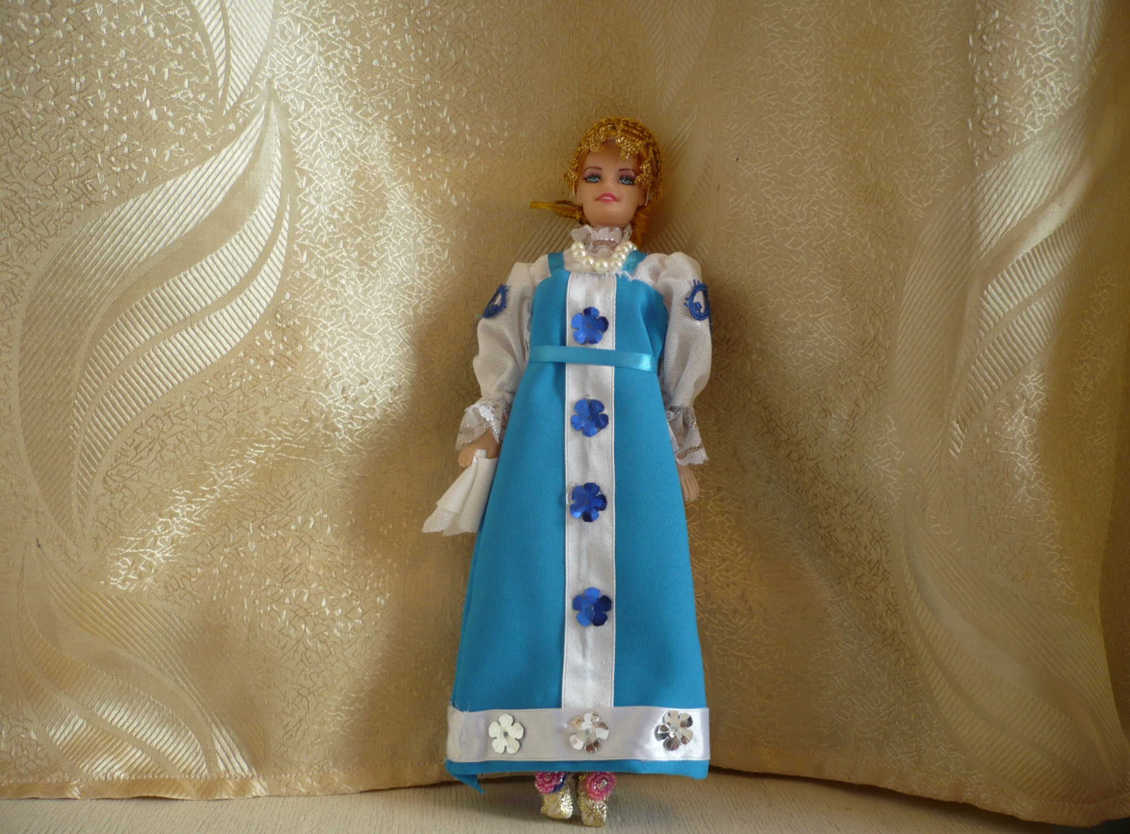

Slide 11
Зимний костюм коренных алтайцев
Материал для пошива шкуры промысловых животных – лося, выдры, а также овчина
Верхняя одежда богато декорировалась, украшалась полосами меховой мозаики, бисером , шёлковыми лентами, украшениями из металла
Бурки шили из лосиных, коровьих шкур, собачьего меха, украшали обувь меховой мозаикой

Slide 12
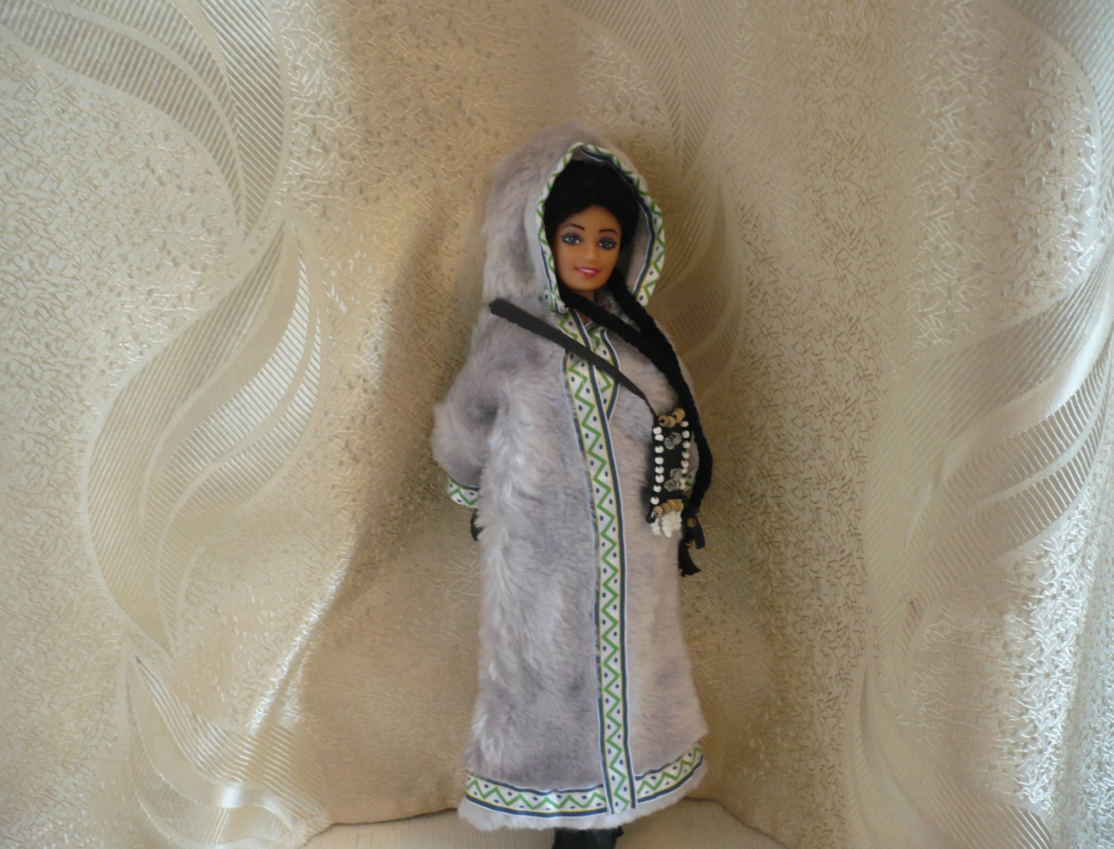

Slide 13
Летний алтайский народный костюм
Одежда в основном халат украшенный цветной тканью или вышивкой по вороту, полам и рукавам
Особенностью замужних женщин являлся чегедек , длиннополая безрукавка
Головные уборы – платок, шапка из кендыря, кокошник из русской культуры
За поясом халата хранили трубку и кисет

Slide 14
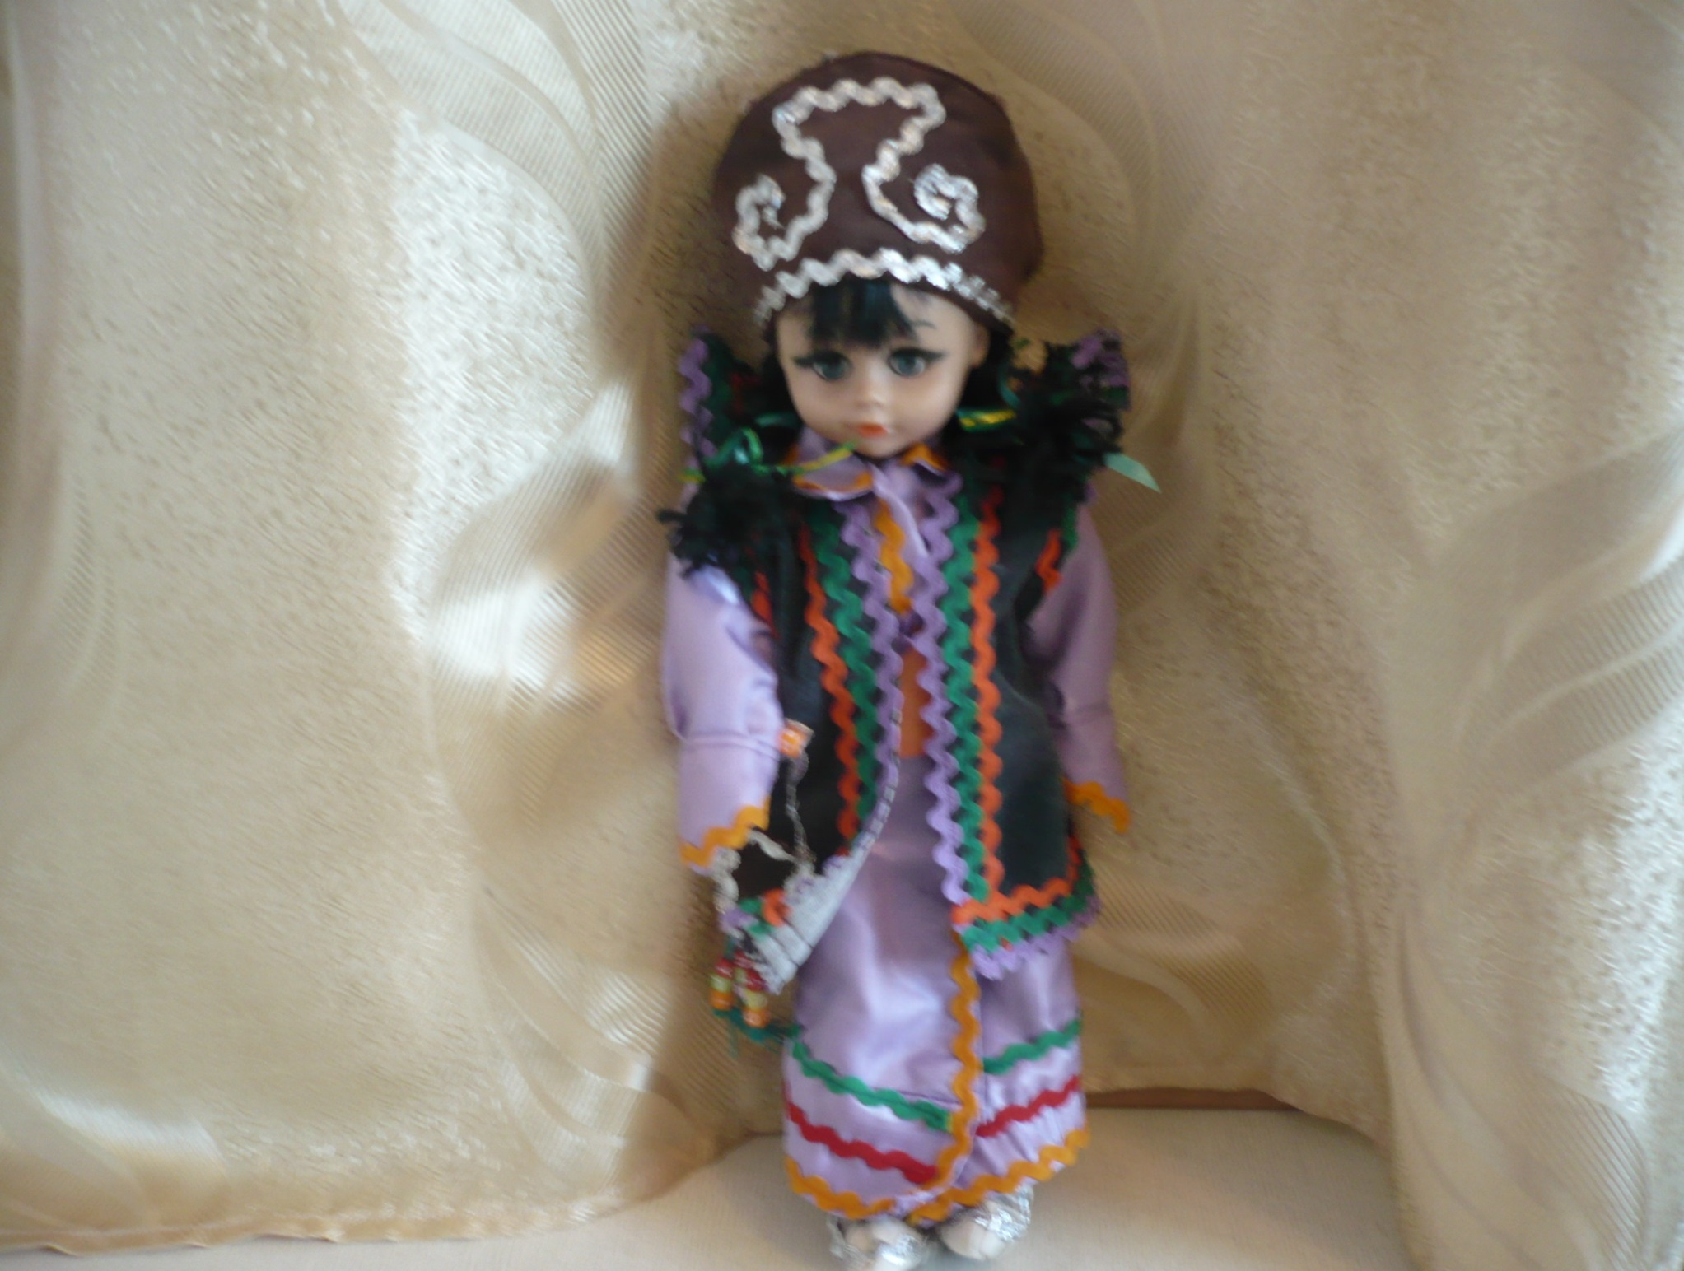

Slide 15
Ханты, зимний национальный костюм
Глухая одежда из оленьих шкур мехом вовнутрь (малица) и поверх неё такая же одежда мехом наружу(парка).
Верхняя одежда шилась с капюшоном, под которым носили платок
Одежду богато украшали бисером ярких тонов, аппликацией тканей
Обувь унт видного типа (кисы) , суконные чулки из камусов

Slide 16
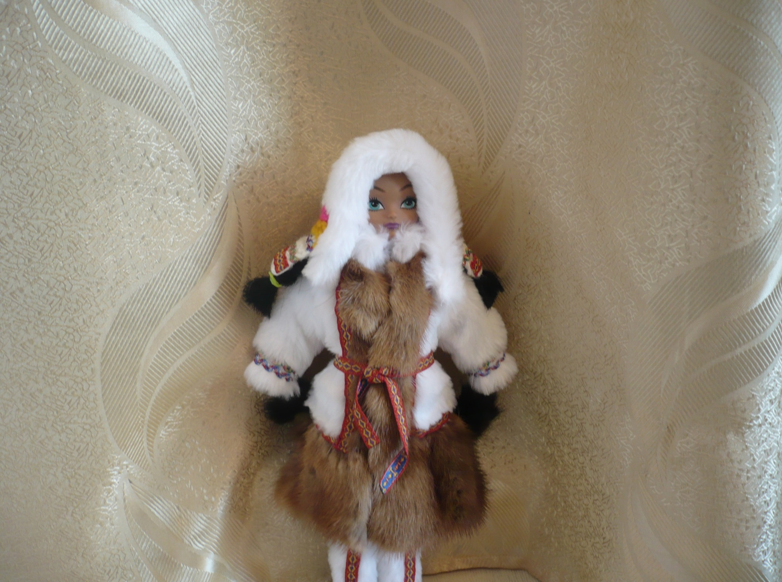

Slide 17
Летний национальный костюм , ханты
Изношенная зимняя одежда или сшитая из сукна совпадающая по покрою с зимней
Одежда и обувь украшается аппликациями из цветной ткани, бисером и вышивкой
Цвета аппликаций несут символику. Синий – реки, и озёра, белый – снег, зелёный – тайга, красный – огонь, чёрный – смерть
Головной убор - платок

Slide 18
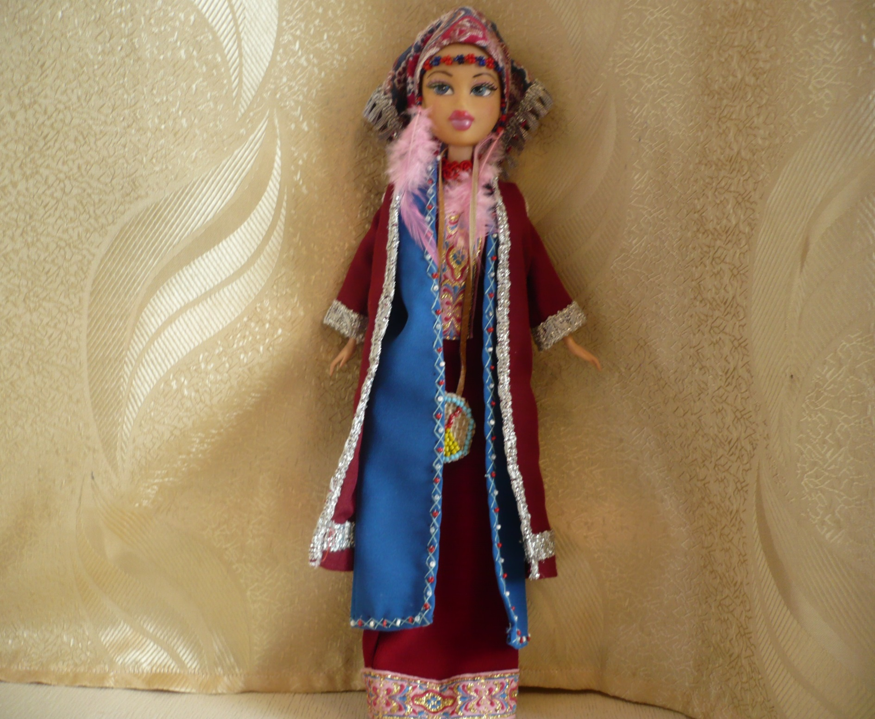

Slide 19
Манси, зимний национальный костюм
Верхняя одежда – шуба сахи, сшитая из оленей шкуры К вороту сахи пришивают опушку. Подол и рукава тоже оторочены полосками меха
Из камуса – шкуры с ног оленя изготовляют обувь и рукавицы.
Головной убор – цветастый платок с бахромой , который набрасывается на голову и плечи
Украшают одежду меховым орнаментом, бисером, бусами

Slide 20
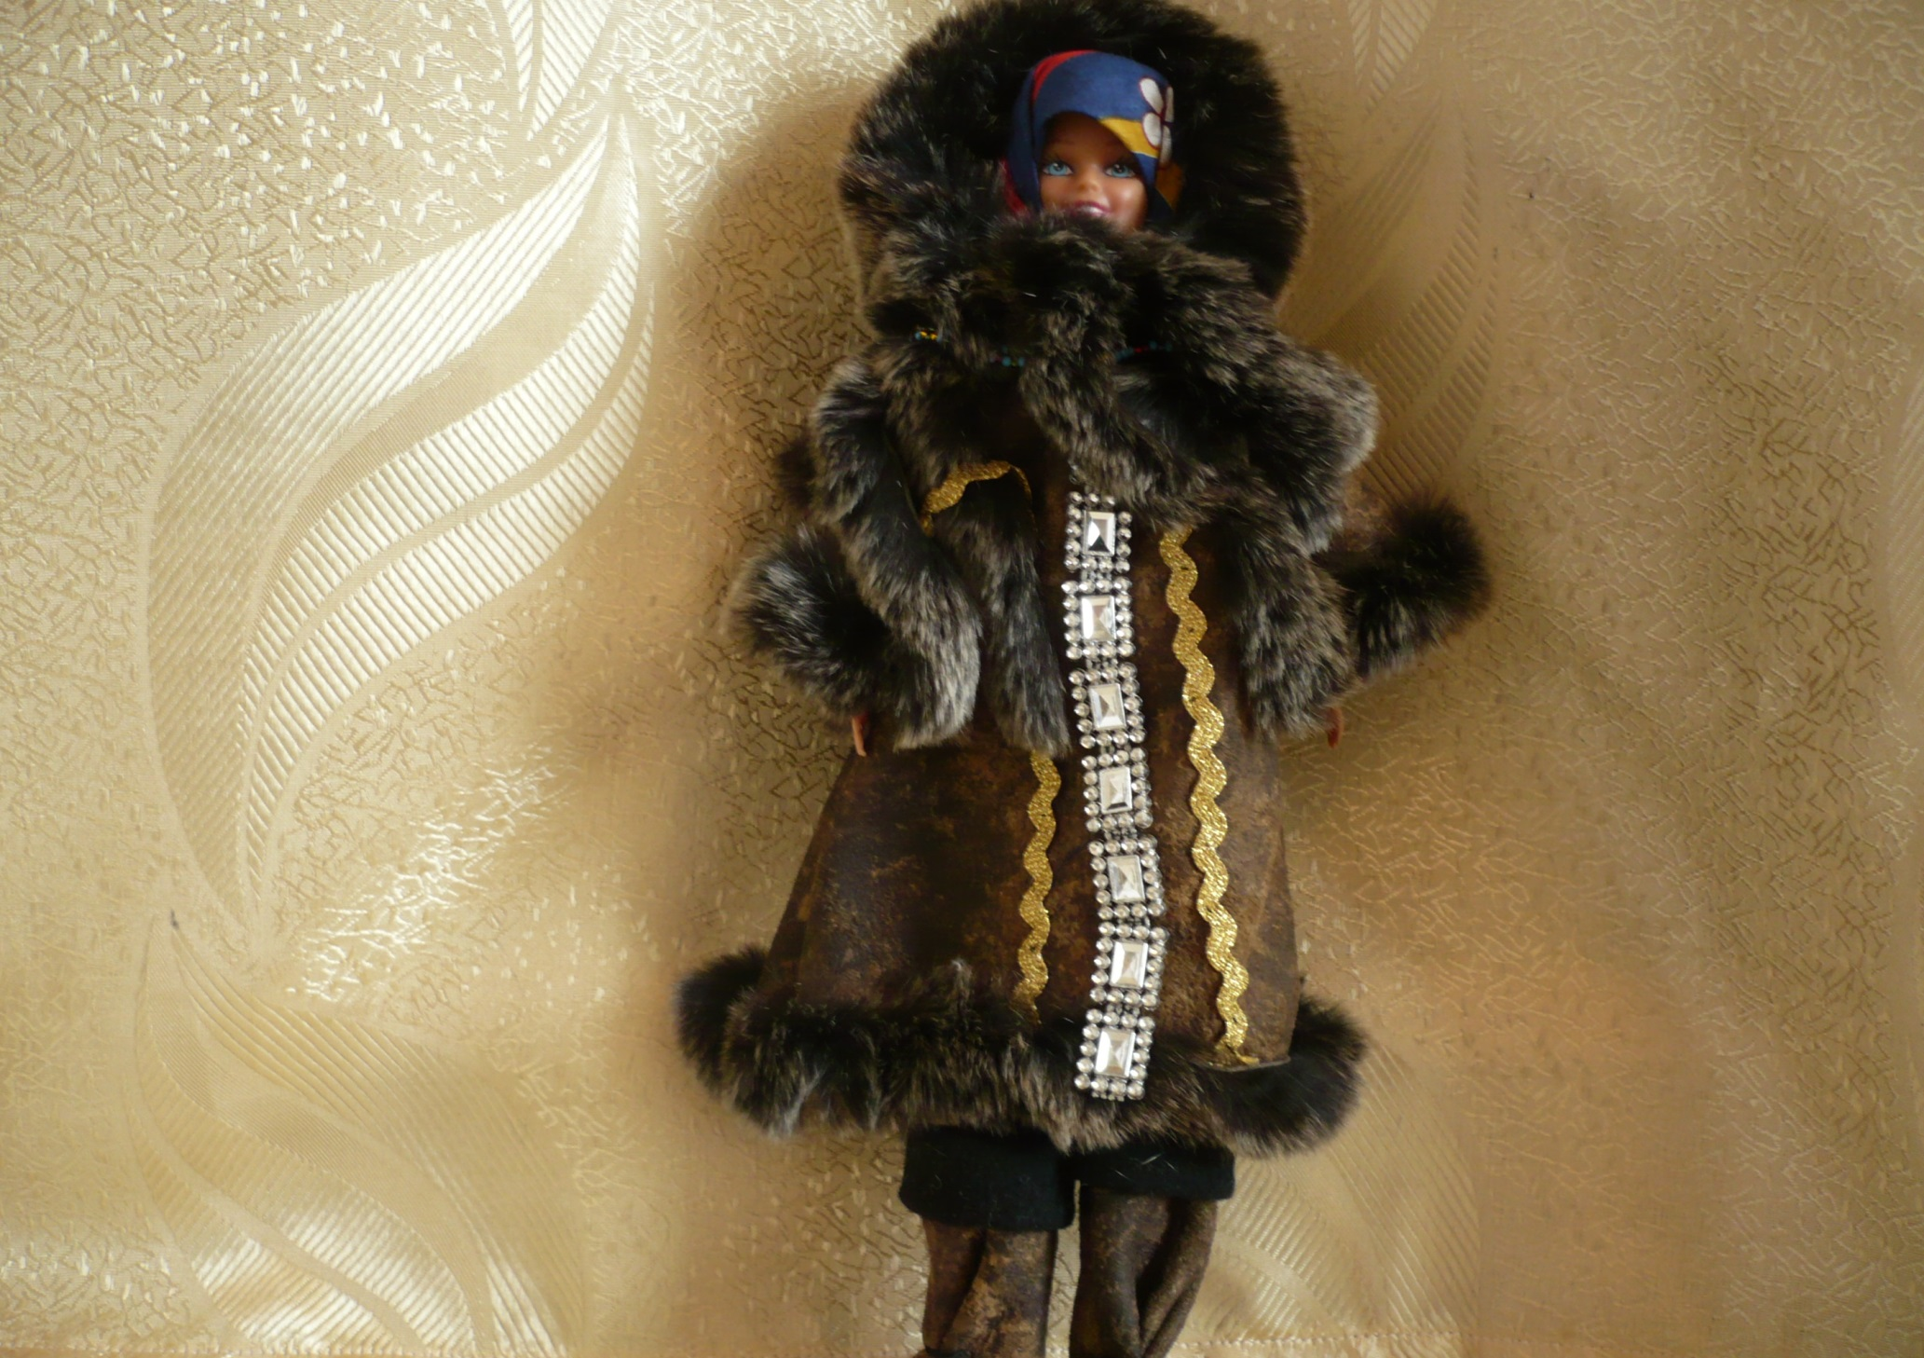

Slide 21
Манси, летний национальный костюм
Суконный или хлопчатобумажный халат яркого цвета и рубахи под ним туник образного покроя. Штаны женщины носили не везде
В орнаменте халата по подолу, полам, обшлагам и вороту отражаются стилизованные изображения животных, геометрические мотивы, используются четырёхугольные литые бляшки из олова.
Летнею обувь украшают плетением из бисера

Slide 22
